Slide 1
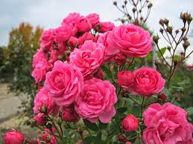
আজকের মাল্টিমিডিয়া ক্লাস রুমে সবাইকে স্বাগতম

Slide 2
পরিচিতি
দেলওয়ারা বেগম
সহকারী শিক্ষক (গণিত)
আলতাদিঘী ফাজিল মাদরাসা,শেরপুর,বগুড়া।
মোবাইলঃ ০১৭২৮২৪৭৯১০
ই-মেইল- delwara1979@gmail.com
শ্রেণিঃ দাখিল ৬ষ্ঠ- দাখিল ১০ম
বিষয়ঃ ব্ল্যাক ফাঙ্গাস
সময়ঃ ৪৫ মিনিট
তারিখঃ ২৮/০৬/২০২১ ইং

Slide 3
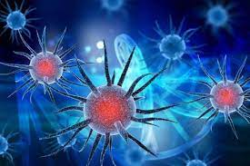
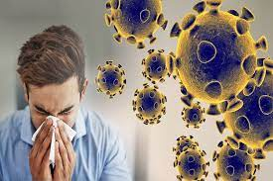
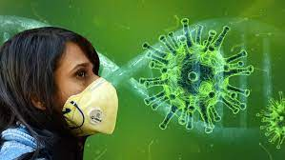
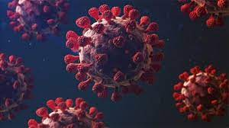
নিচের চিত্রগুলো দেখে কী বুঝতে পারছো?
সাম্প্রতিক করোনা ভাইরাসের পাশাপাশি আরও একটি অসুখের কথা শুনতে পাচ্ছি।
তোমরা কি বলতে পারবে অসুখটা কি?

Slide 4
ব্ল্যাক ফাঙ্গাস

Slide 5
পাঠ শেষে শিক্ষার্থীরা ............
১. ব্ল্যাক ফাংগাস কী তা বলতে পারবে;
২. এই রোগের উপসর্গ গুলো চিহ্নিত করতে পারবে;
৩. এই রোগের প্রতিরোধ ব্যবস্থা বিশ্লেষণ করতে পারবে।

Slide 6
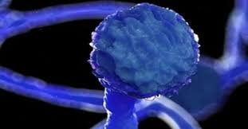
ব্ল্যাক ফাংগাস কী?
ব্ল্যাক ফাংগাস বা মিউকোরমায়কোসিস একটি বিরল ফাংগাস সংক্রামন। যার উতপত্তি মিউকাস নামে ছত্রাক থেকে। এটি শরীরে দেখা দিলে ৫৪ শতাংশ রোগীর মৃত্যুর আশংকা থাকে।
কেন্দীয় স্বাস্থ্য অধিদপ্তর থেকে জানা গেছে, কোভিট সংক্রামক রোগী সুস্থ হয়ে উঠলেও তার রোগ প্রতিরোধ ক্ষ্মতা কমে যায়। তখনই এই জাতীয় ছত্রাক শরীরে বাসাবাঁধে।
যে সব রোগীকে দীর্ঘ দিন আইসিইউতে রেখে চিকিৎসা করা হয়েছে এবং যাঁদের অনিয়ন্ত্রিত ডায়াবেটিস রয়েছে
তাদের শরীরে এই জাতীয় সংক্রামণ বেশি দেখা যাচ্ছে।

Slide 7
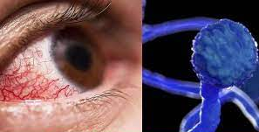
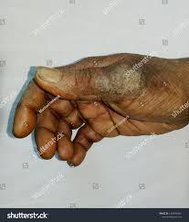
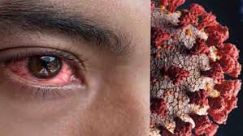
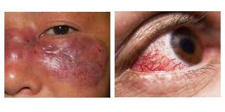
এসো এবার আমরা এই রোগের উপসর্গগুলো জেনে নিবো।
এই ছত্রাকে আক্রমণ হলে-
১। গলাব্যাথা হতে পারে,
২।এটি গালের এক পাশে বা উভয় দিকে হতে পারে,
৩। পরে ,এই সংক্রামণের কারণে ,মুখের ক্ষত ও তৈরি হতে পারে। এগুলো ছাড়াও এই সংক্রামণ ত্বক সম্পর্কিত আরও অনেক সমস্যার জন্ম দিতে পারে।
৪। চোখ প্রভাবিত করে এই ফাংগাস। এ কারণে চোখ ফোলাভাব এবং দৃষ্টিশক্তি দুর্বল হয়ে যেতে পারে।এছাড়াও চোখের লালভাব ও এই ছত্রাকের সংক্রামণের অন্যতম প্রধান লক্ষণ।

Slide 8
১ সাইনাসাইটিস – নাক বন্ধ হয়ে যাওয়া বা নাকে সর্দি জমা, নাক দিয়ে সর্দি বের হওয়া (কালচে/রক্তসহ), চোয়ালের হাড়ে ব্যথা। ২.মুখের এক দিকে ব্যথা, অসাড় হয়ে আসা বা জ্বালা করা। ৩ নাকের আগায় বা চার পাশে কালচে হয়ে গিয়ে ত্বকের রং বদলে যাওয়া। ৪ দাঁতে ব্যথা, দাঁত আলগা হয়ে আসা, চোয়াল আটকে যাওয়া। ৫ চোখের দৃষ্টি ঝাপসা হয়ে যাওয়া বা দু’টো করে দেখা ও চোখে ব্যথা, জ্বর, ত্বকে জ্বালা, থ্রম্বোসিস ও নেক্রোসিস। ৬ বুকে ব্যথা, শ্বাস-প্রশ্বাসের সমস্যা বাড়তে থাকা।

Slide 9
কী ভাবে ছড়িয়ে পড়ে এই ব্ল্যাক ফাংগাস ?
এই রোগের জীবাণু সবার শরীরে বিদ্যামান। এই রোগ ছোয়াছে নয়।ফলে এটি সরাসরি একজনের দেহ থেকে অন্যজনের দেহে যেতে পারে না ।
এই বিরল সংক্রমণটি সাধারণত মাটি, গাছপালা, সার বা পচনশীল ফল ও সব্জির মধ্যে যে শ্লেষ্মা থাকে, তার থেকেই ছড়ায়। মানুষের দেহের সাইনাস, মস্তিষ্ক ও ফুসফুসকে ক্ষতিগ্রস্ত করতে পারে এই সংক্রমণ। ডায়বেটিস-এ আক্রান্ত ব্যক্তি বা যাদের রোগ প্রতিরোধ ক্ষমতা অত্যন্ত কম অথবা ক্যান্সার কিংবা এইচআইভি/এইডস-এ আক্রান্ত ব্যক্তিদের ক্ষেত্রে এই সংক্রমণ প্রাণহানিকর হয়ে উঠতে পারে।

Slide 10
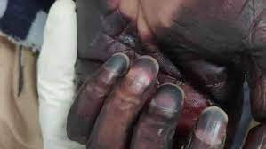
আক্রান্ত বা ক্ষতস্থান থেকে কোষের নমুনা (টিস্যু স্যাম্পল) নিয়ে বায়োপসি করে মিউকরমাইকোসিস শনাক্ত করা যায়। মিউকরমাইকোসিস শনাক্ত হলে দ্রুত চিকিৎসা শুরু করতে হবে। এর চিকিৎসা হলো এমফেটারিসিন-বি, যা শিরায় প্রয়োগ করতে হয়। করোনা চিকিৎসাধীন রোগীর বিছানাপত্র পরিষ্কার-পরিচ্ছন্ন রাখতে হবে।

Slide 11
সতর্কতা
১.ধুলোবালি থাকা কোনও নির্মাণস্থলে গেলে অবশ্যই মাস্ক পরুন। ২.বাগানের মাটি, সার নিয়ে ঘাঁটার সময় জুতো, লম্বা প্যান্ট, লম্বা হাতা জামা পরুন। ৩ ব্যক্তিগত পরিস্কার-পরিচ্ছন্নতার নিয়ম মেনে চলুন, নিয়মিত স্নান করুন।

Slide 12
এই রোগের লক্ষণ প্রকাশের সাথে সাথে ডাক্তারের চিকিৎসা নিলে এই রোগ ভাল হয়ে যায়।এছড়া ভিটামিন সি,ডি,ও পুষ্টিকর খাবার খাওয়া ,সব সময় পরিষ্কার মাস্ক পড়া পরিষ্কার পরিচ্ছন্ন থাকা।

Slide 13
মূল্যায়ন
১। ব্ল্যাক ফাংগাস কাদের হয়ার সম্ভাবনা বেশি?
২। এই রোগের লক্ষ্ণ কী
৩। এই রোগ দেখা দিলে কত শতাংশ রোগীর মৃত্যুর আশংকা থাকে?

Slide 14
সবাইকে ধন্যবাদ

